Slide 1
共享平台移动IM服务设计

Slide 2
目录
定义
主要组件
MessageInbox类图
UserAgent类图
服务端消息状态图和时序图
消息Notify+Sync方式时序图
移动端优化
安全性
附：协议选型，数据交换格式，参考资料

Slide 3
IM 的定义
IM是一套具有收发策略控制的消息系统，实现通信对象间一对一、一对多、多对多的方式即时收发消息（如文本、图片、音频、视频等）的功能。
一对一(P2P)
多对多(N2N)
一对多(P2N)

Slide 4
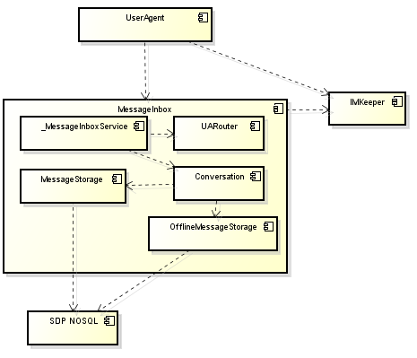
主要组件

Slide 5
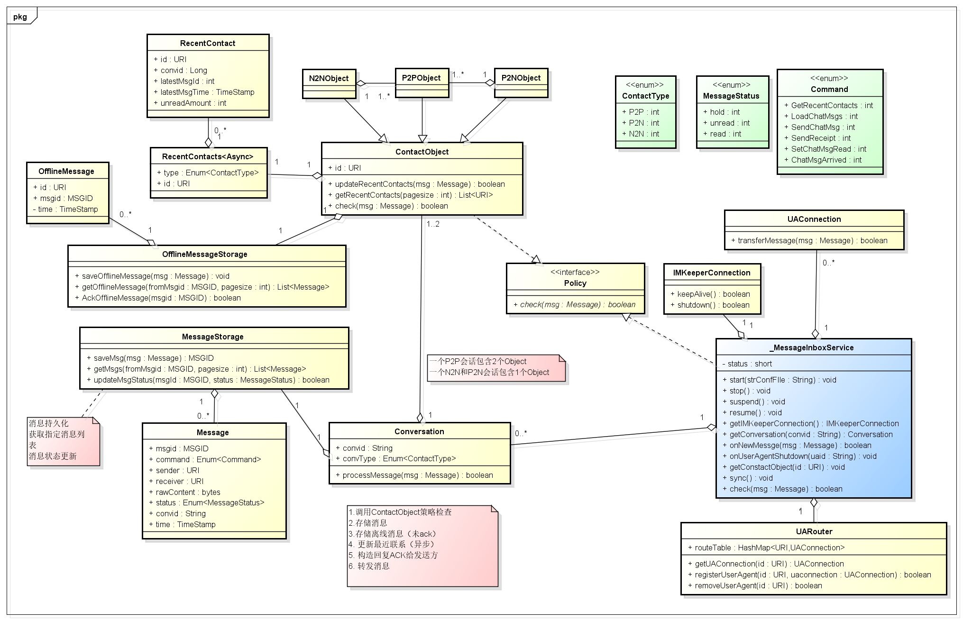
MessageInbox类图

Slide 6
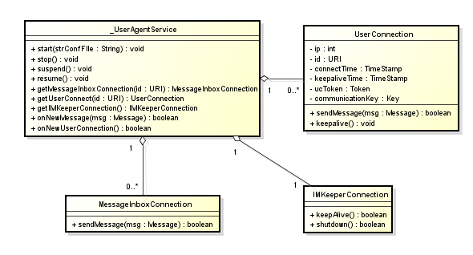
UserAgent类图

Slide 7
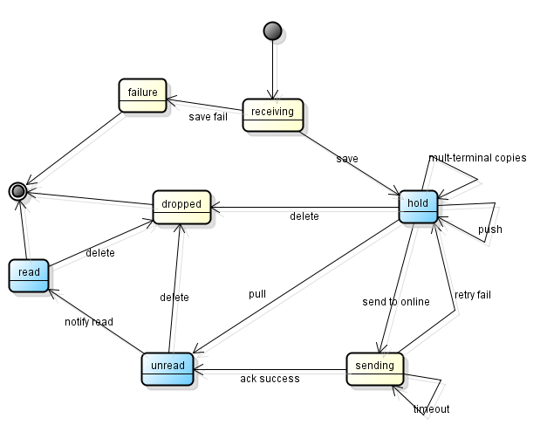
服务端消息状态图

Slide 8
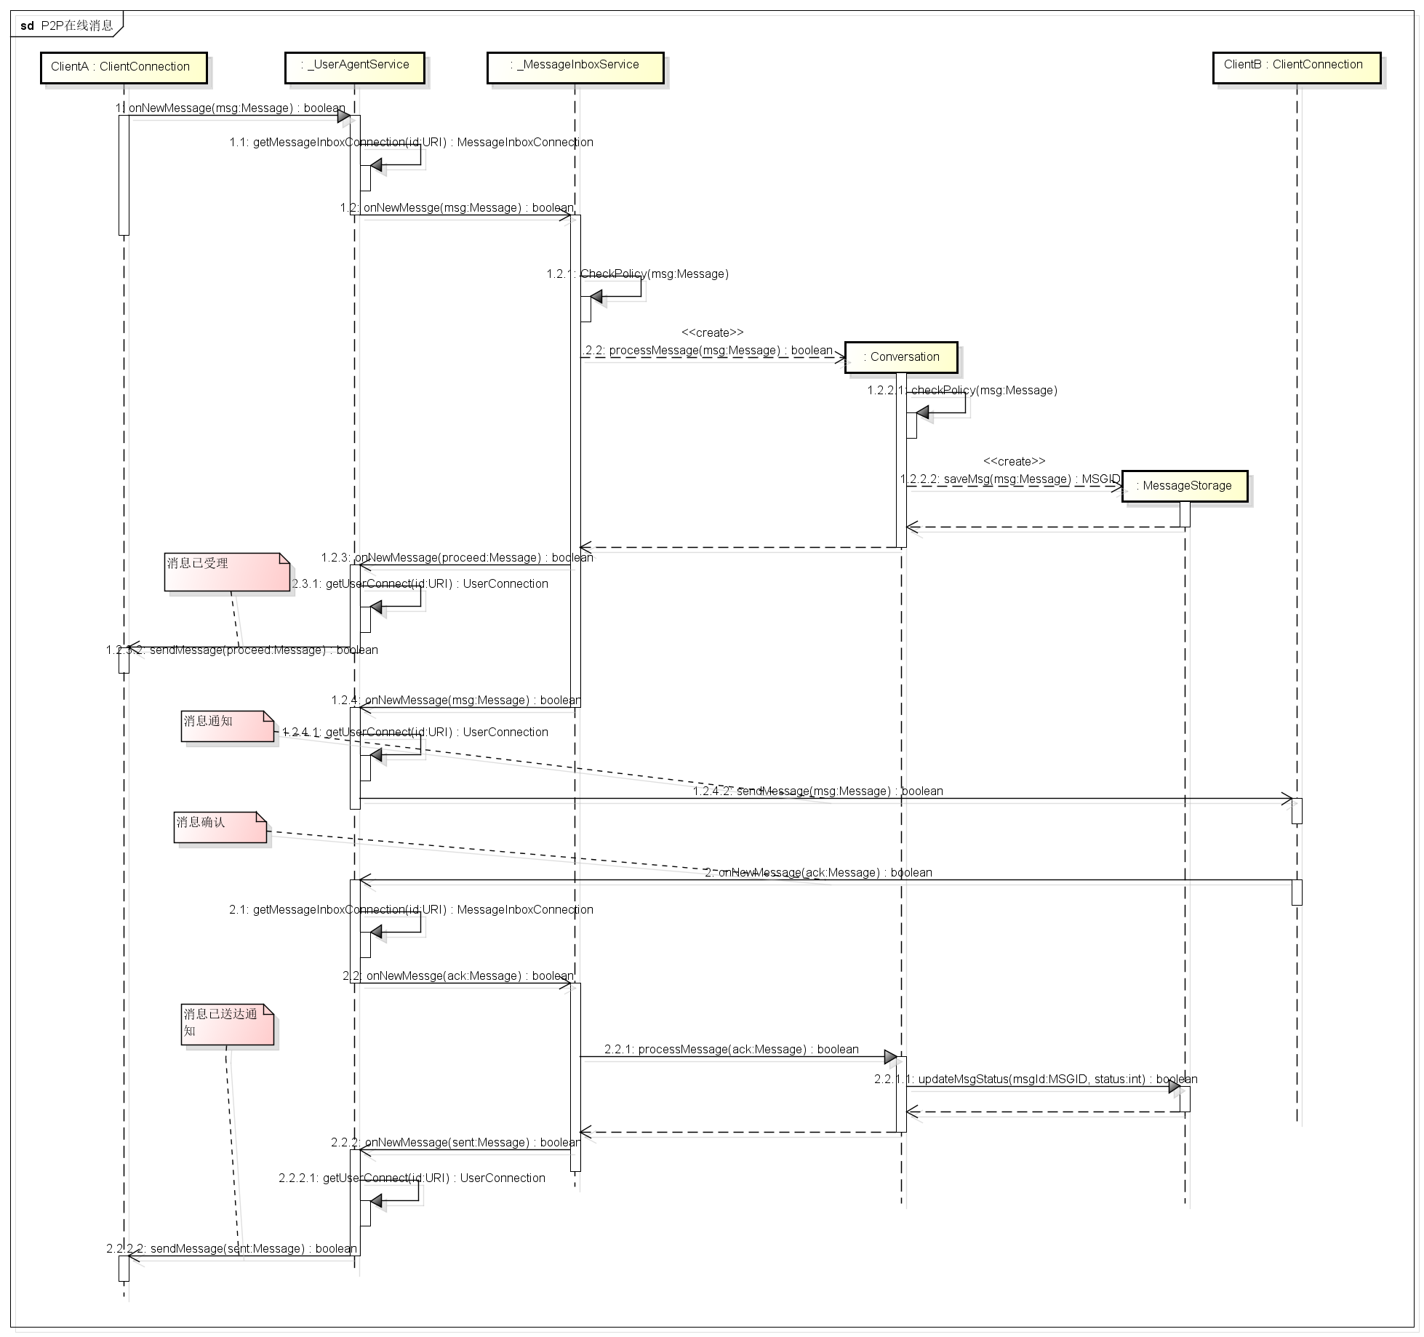
P2P在线消息时序图

Slide 9
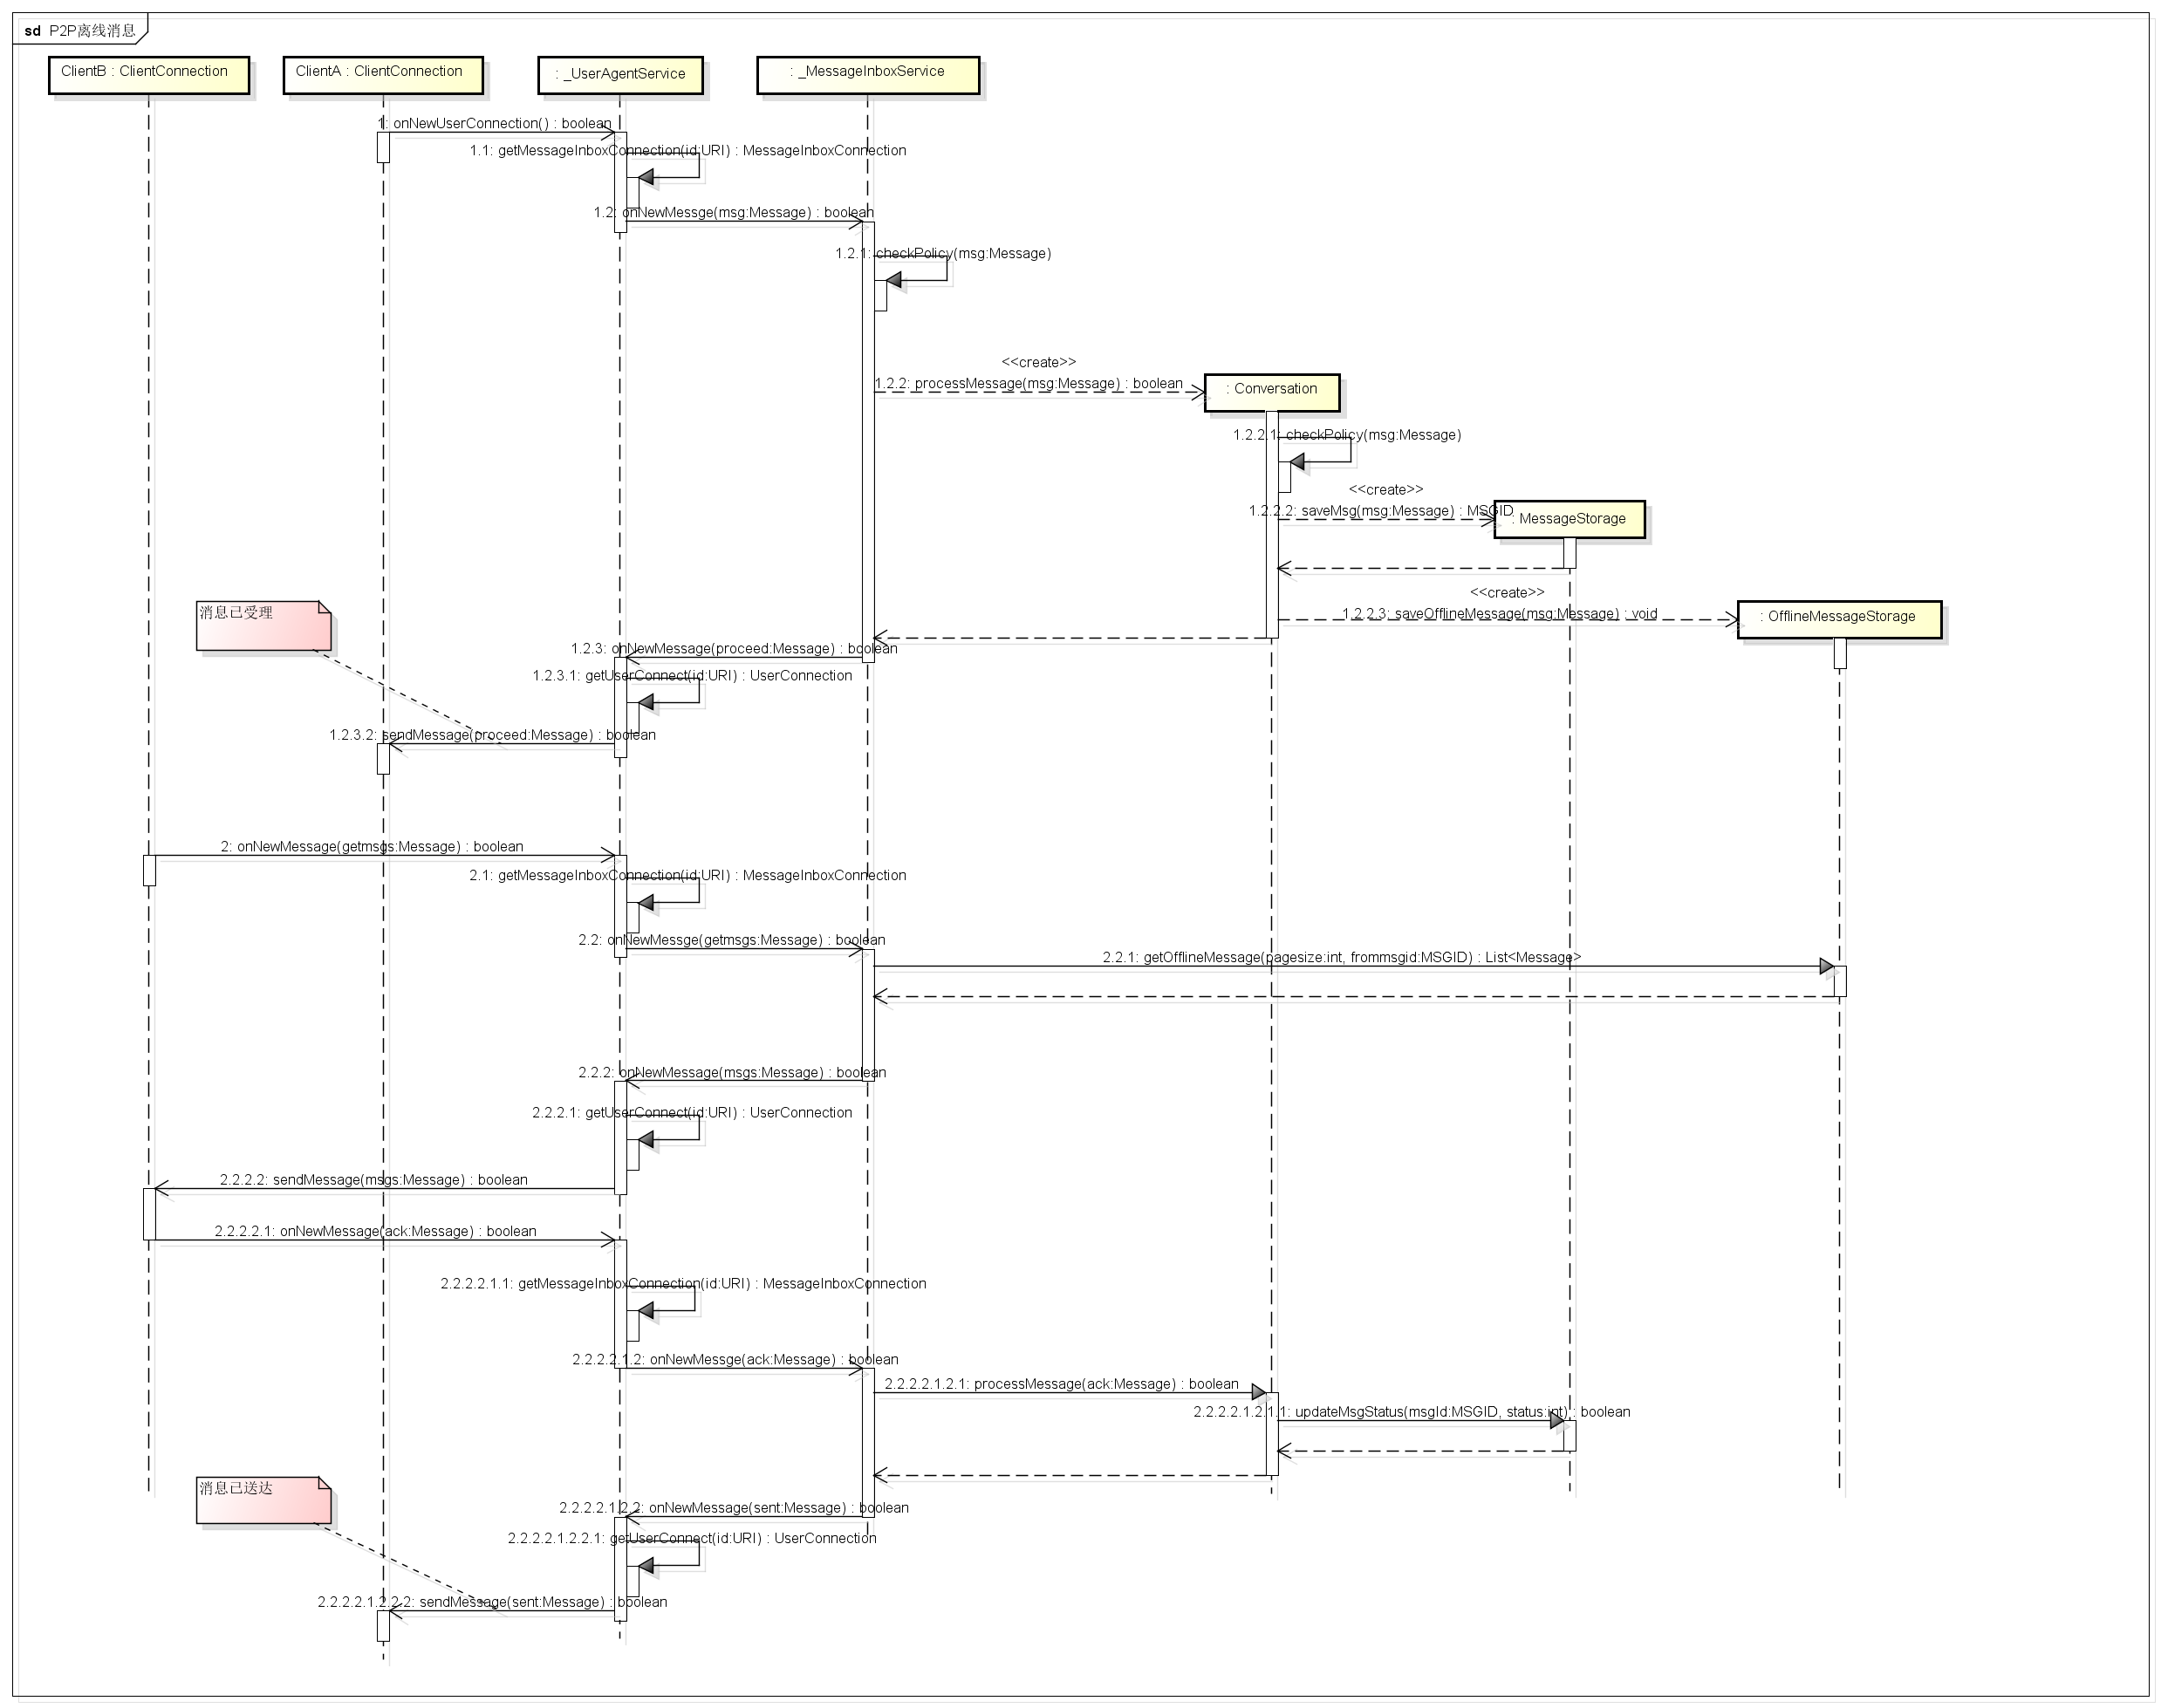
P2P离线消息时序图

Slide 10
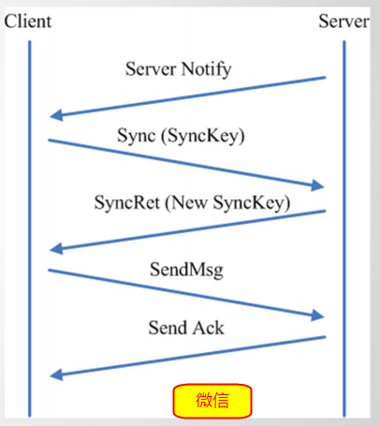
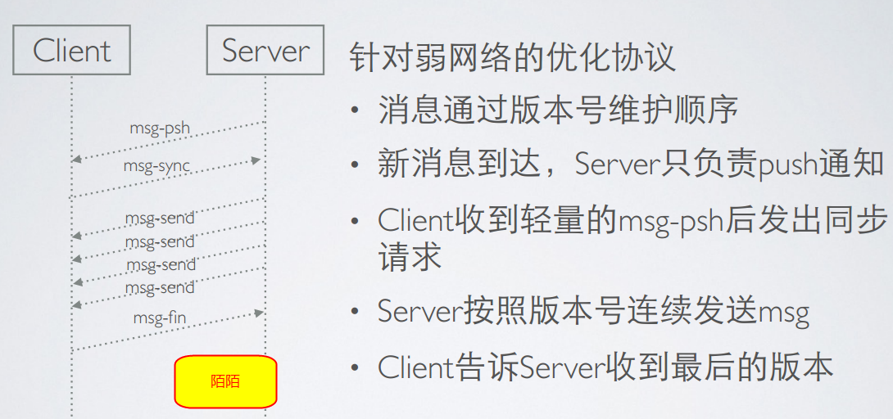
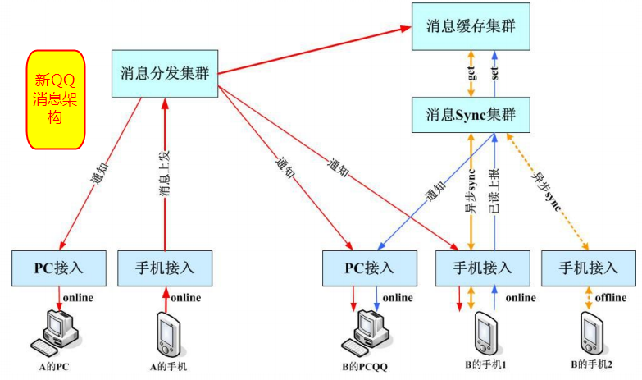
消息Notify+Sync方式

Slide 11
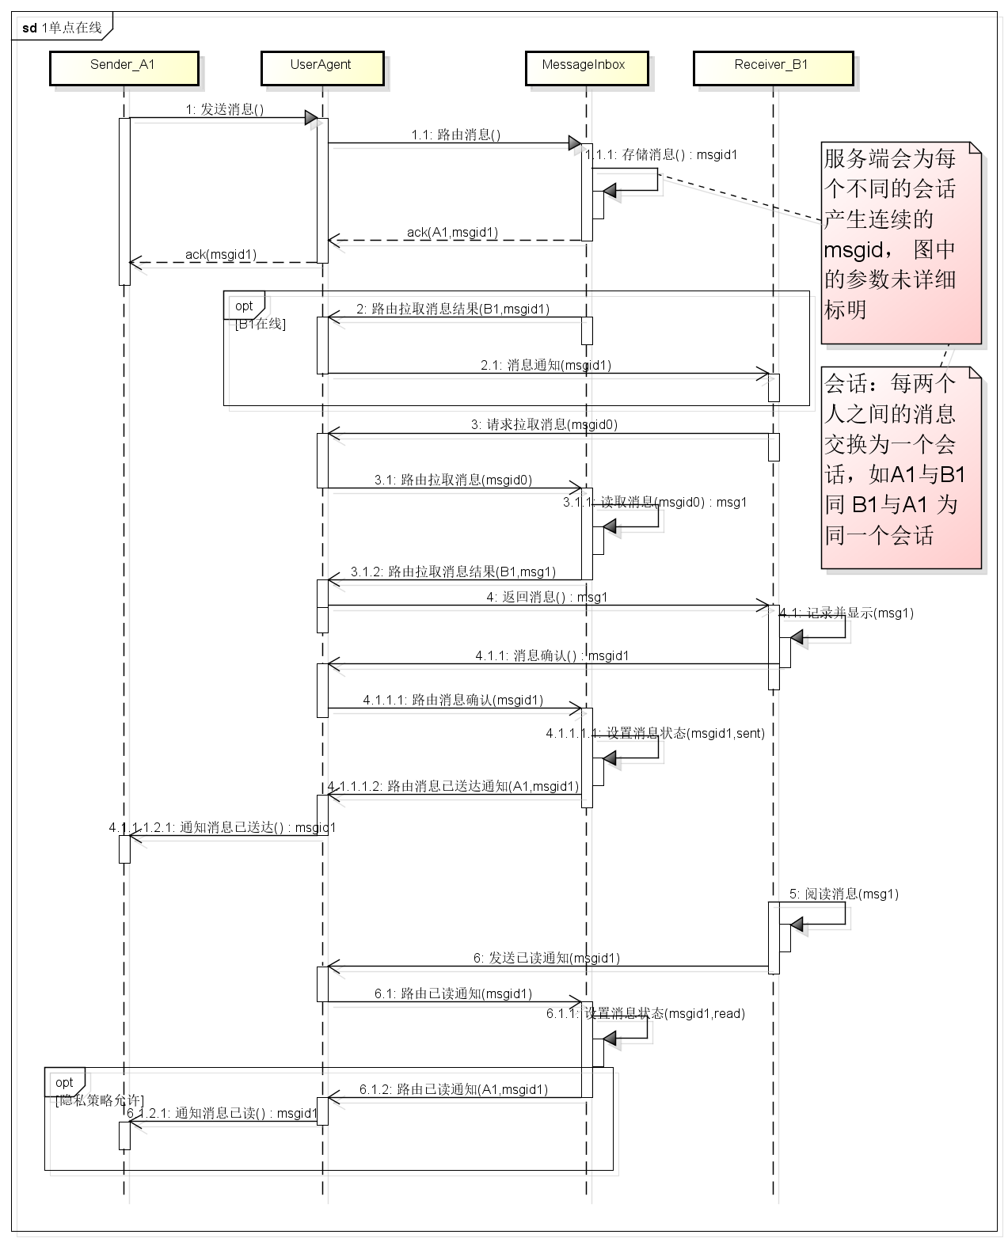
消息Notify+Sync时序图（单点在线）

Slide 12
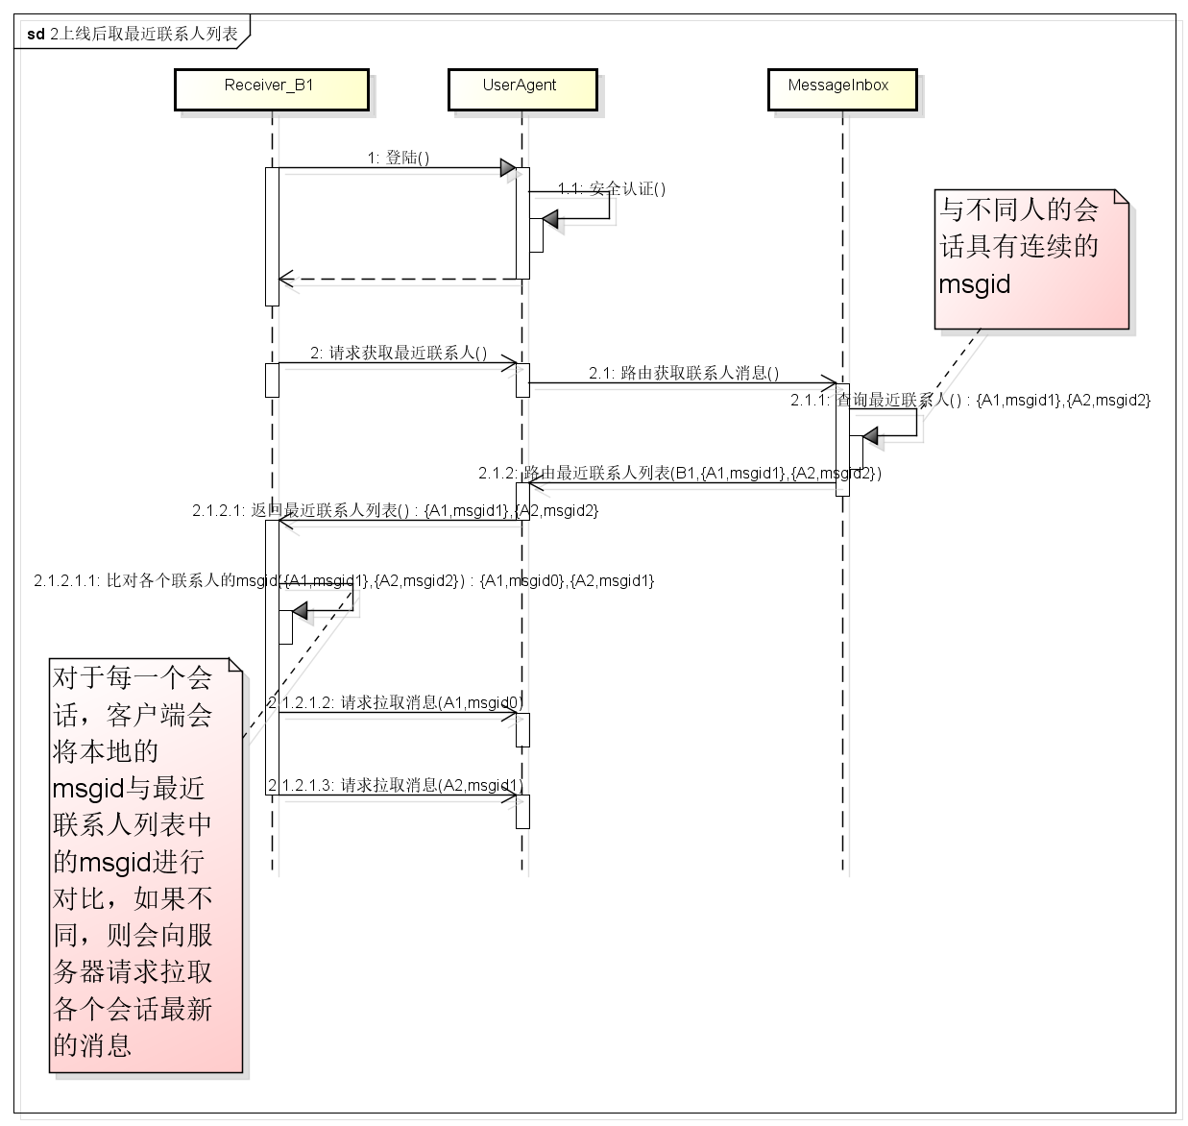
消息Notify+Sync时序图（用户上线）

Slide 13
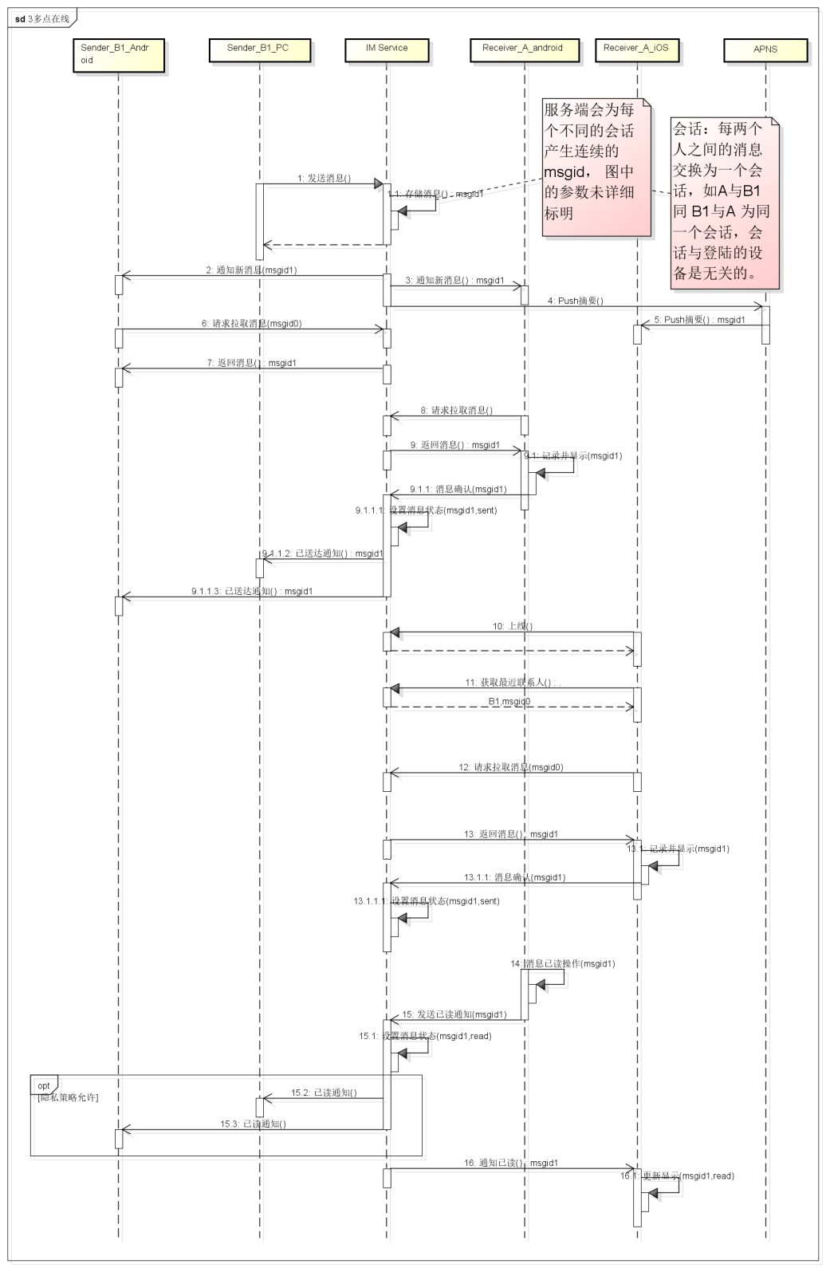
消息Notify+Sync时序图（多点在线收发）

Slide 14
移动端优化
2G、3G下仅推送消息编号
使用Protobuf对数据进行编解码
掉线后客户端根据session来自动重连

Slide 15
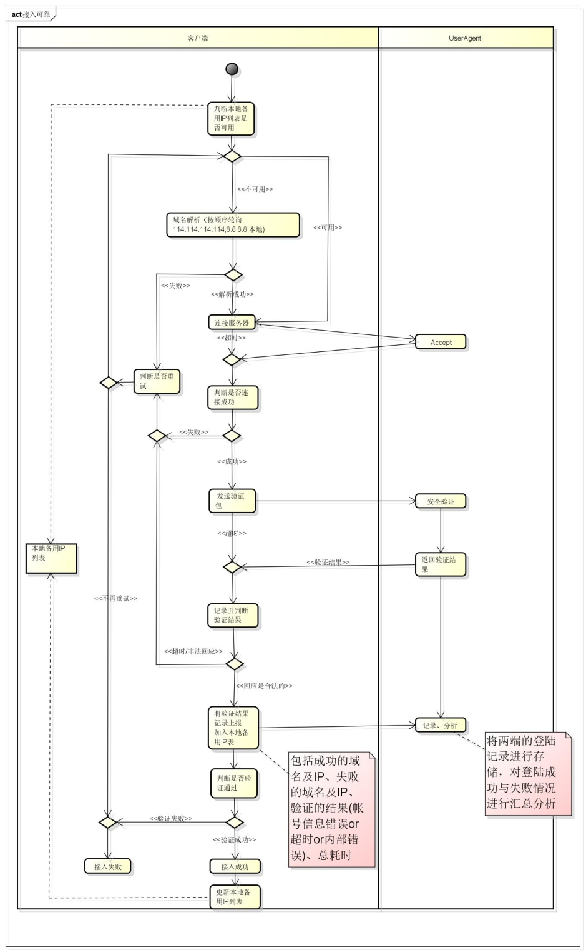
接入流程优化

Slide 16
安全性
动态交换密钥，消息传输加密
使用TLS传输消息
服务端数据库敏感字段加密

Slide 17
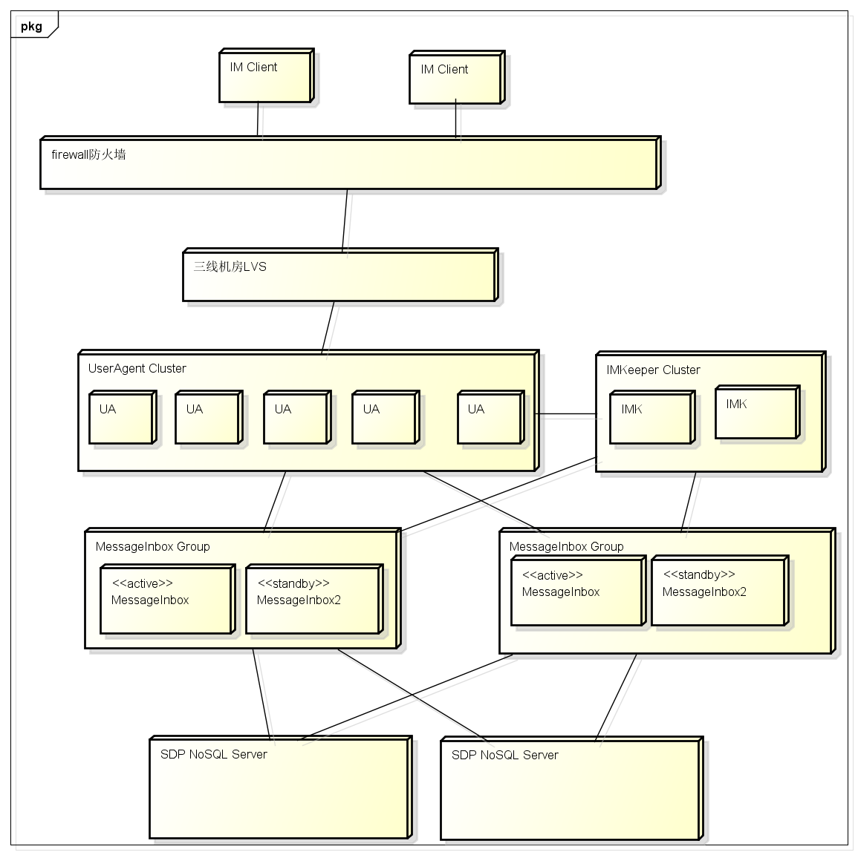
部署图

Slide 18
附： IM业务层协议选择（对比）
协议 | 简介 | 优点 | 交换格式 | 缺点 | 典型案例
XMPP | 基于XML的消息协议 | 开放标准，大量开源实现，广泛使用，可扩展 | XML | 流量较大，交互复杂， 不可靠，移动终端优化不足，多端下消息不连贯 | Whatsapp Gtalk 环信
SIMPLE | 基于sip的消息协议 | 已有SIP voip服务基础上，支持短信 | 类似html | 流量较大，交互复杂，不可靠，扩展比较复杂，对移动终端优化不足，多端下消息不连贯 | 飞信
MQTT | IBM开发的一个即时通讯协议 | 多平台，协议简洁、小巧、可扩展性强、省流量、省电 | 二进制 | 不够成熟、实现较复杂, 没有Social, 要自己实现好友，群组等 | IBM，Facebook Messagen,
私有协议 | Notify+pull(Sync) | 最小增量传输， 多端消息连贯， 有序可靠到达 | Protobuf等 | 工作量较大 | 微信(ActiveSync) QQ（Sync） 陌陌（Sync)

Slide 19
附：IM数据包格式选择
 | XML | JSON | ProtoBuf
数据结构支持 | 复杂结构 | 简单结构 | 较复杂结构
数据保存方式 | 文本 | 文本 | 二进制
数据保存大小 | 大 | 一般 | 小
解析效率 | 慢 | 一般 | 快
语言支持程度 | 非常多 | 多 | C++/Java/Python
开发难度？繁琐？ | 繁琐 | 简单 | 简单
人工可读性 | 好 | 好 | 差
对协议的选择：新的IM计划采用私有协议，通过Notify+Sync实现消息的可靠和完整，封包采用Protobuf。

Slide 20
附： IM传输协议选择
TCP/UDP
TCP 面向连接，可靠的，流式，有序的、系统资源占用较多
UDP 无连接、不可靠、数据报、无序的、对系统资源占用少
当今内存和CPU提升很多，单台服务器容易支持几十万，上百万连接
TCP报文头比UDP至少多12字节
在GPRS网络中， TCP传输存在一定的延时，大概是1600MS
UDP由于自身特点，以及GPRS网络UDP端口资源的有限性，在一段时间没有数据流量后，端口容易改变。具体的原因就是移动网关从中作了中转，需要隔一定时间给主机发UDP包来维持这个IP和端口号,这样主机就能主动给GPRS发UDP包了(据分析，这个间隔时间往往小于1分钟)
微信：使用TCP，微信会根据区域不同，心跳包间隔有所不同（大部分是300s一次），原因是运营商移动网关会释放tcp端口，tcp协议一般是10几分钟会换掉，udp端口资源更加紧缺，最好一分钟内一个心跳包，否则很容易断开，服务器也就不能推送信息了
目前主流的移动端IM（微信，whatsapp，米聊，陌陌，环信等）聊天消息业务基本都是使用TCP传输协议

Slide 21
附：IM传输协议选择
HTTP/TCP
TCP是传输通讯协议，定义的是数据传输和连接方式的规范
HTTP是基于请求与响应模式的、无状态的应用层协议，它定义了传输数据的内容的规范
HTTP/1.1 采用了持续连接机制（RFC2068)
HTTP支持重用已存在的持久连接，从而有更好的TCP表现(RFC2068)
HTTP流水线的支持使得从同一个服务器上请求多个文件更快(RFC2068)
HTTP/1.1后支持支持断点续传（ RFC2616 range)
HTTP文件上传的功能（ RFC1867 multipart/form-data boundary)
HTTP自动的压缩机制使得传输的数据更少（RFC1952, gzip)
搭建web+cache+存储实现文件上传和下载，技术和架构非常成熟。
TCP核⼼的⻓连接只⽤于传输轻量的实时数据
考虑开新的TCP/http连接传输文件/图片/语音/视频等
考虑开新的HTTP连接实现其它非消息业务
针对2G，3G，wifi网络可能采用不同策略
新的IM：消息传输协议采用TCP长连接，文件采用HTTP协议。

Slide 22
附：参考文档
微信技术总监解读微信架构的秘密
手机QQ的移动化实践之路
QQ IM后台架构的演化与启示(二)
陌陌即时通讯架构
环信支持千万并发即时通讯的技术要点
融云基于IaaS的即时通讯PaaS平台构建探索与实践
Facebook的聊天系统架构
腾讯1.4亿在线背后的故事PPT
一秒钟法则：来自腾讯无线研发的经验分享

